Slide 1
Élelmiszerlánc-biztonsági események és kezelésük
Az állatorvos szerepe az élelmiszerlánc-biztonság megteremtésében
Dr. Barna Sarolta

Slide 2
^{Hogyan}
^{kezdődött?}
Élelmiszerlánc-biztonsági események és kezelésük
1

Slide 3
^{Élelmiszer-}
^{biztonság}
Annak biztosítása, hogy az élelmiszer sem rövid, sem hosszú távon nem okoz egészségügyi ártalmat, ha rendeltetésszerűen készítik és fogyasztják el.
Élelmiszerbiztonság ≠ táplálkozástudomány
Élelmiszerbiztonság ≠ élelmezésbiztonság
Élelmiszerbiztonság ≠ élelmiszerlánc-biztonság
Élelmiszerlánc-biztonsági események és kezelésük
2

Slide 4
^{Élelmezés-}
^{biztonság}
Az élelmiszer-ellátás biztonsága
Elegendő mennyiség
Megfelelő minőség (táplálóérték)
Biztonság
Fenntarthatóság
Élelmiszerlánc-biztonsági események és kezelésük
3

Slide 5
^{Élelmiszerlánc-}
^{biztonság}
Új világ, új körülmények
elszennyeződő környezet
nagyüzemi mezőgazdaság
tömegtermelés, óriási tételek, többmilliós adagok
az áruk szabad áramlása – nyomon követhetőség
felgyorsult áruszállítás – kórokozók gyors terjedése
új élelmiszerek, új technológiák
globalizáció – ismeretlen veszélyek
klímaváltozás
terrorizmus
Élelmiszerlánc-biztonsági események és kezelésük
4

Slide 6
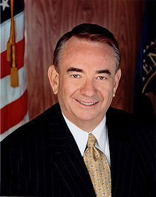
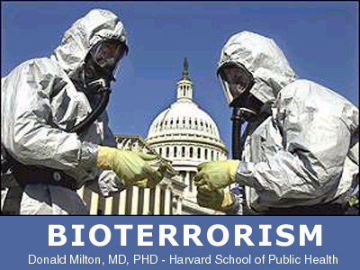
^{Bioterrorizmus}
^{Élelmiszer-terrorizmus}
TOMMY THOMPSON, SECRETARY, HEALTH AND HUMAN SERVICES (2004): For the life of me, I cannot understand why the terrorists have not, you know, attacked our food supply. Because it is so easy to do.
Élelmiszerlánc-biztonsági események és kezelésük
5

Slide 7
^{A JAFFA eset}
⁽¹⁹⁷⁸⁾
1978-ban az Arab Revolutionary Army narancsszedőként dolgozó terroristái higanyt fecskendeztek az exportra szánt izraeli narancsba
5 holland gyerek megbetegedett
14 további narancsot találtak a vizsgálatok során a tételben
Élelmiszerlánc-biztonsági események és kezelésük
6

Slide 8
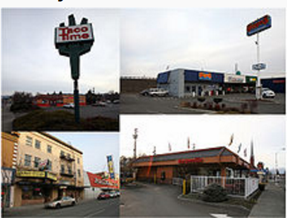
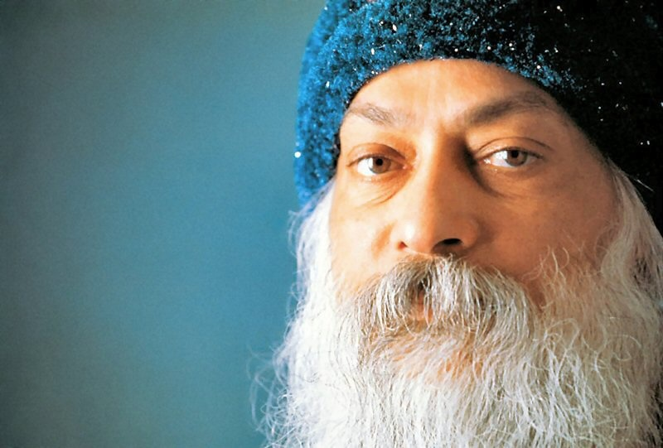
^{A Rahneesh bioterror támadás}
⁽¹⁹⁸⁴⁾
Dalles, Oregon (USA) - 751 fő megfertőzése (salmonellosis), 45 kórházi kezelésre szorult
Elkövetők: Rajneesh (Osho) vallási szektája
Cél: helyhatósági választások manipulálása
Salmonella Typhimuriumot tartalmazó folyadékkal 10 étterem salátabárjában található szószokat fertőzték meg
Előtte próbálkoztak ajtókilincsek, piacon kapható zöldségek megfertőzésével is
Élelmiszerlánc-biztonsági események és kezelésük
7

Slide 9
Rejtett kamera rögzíti, hogy Hayley King (22) vegyszereket önt és beleköpköd a kollégiumi szobatársai ételeibe
^{Hayley King}
^{University} ^{of South Carolina}
^{2015. február 4.}
Élelmiszerlánc-biztonsági események és kezelésük
8

Slide 10
^{Veszély és}
^{kockázat}
Veszély (hazard): az élelmiszerben előforduló biológiai, kémiai vagy fizikai hatású anyag, vagy az élelmiszer olyan állapota, amelynek káros egészségügyi hatása lehet
Ártalom (harm): a veszély realizálódásának következménye
Kockázat (risk): egy veszély következményeként jelentkező, egészségkárosító hatás és a hatás súlyosságának valószínűsége. Jellemzően számolt, kvantitatív adat
Élelmiszerlánc-biztonsági események és kezelésük
9

Slide 11
Nemzetközi élelmiszer-biztonsági gyors veszélyjelző/információs rendszerek
^{RASFF}
^{INFOSAN}
RASFF Rapid Alert System for Food and Feed Élelmiszer- és takarmánybiztonsági gyors riasztási rendszer
Az Európai Bizottság működteti,
Hazai kapcsolattartó: NÉBIH-ÉKI
INFOSAN, INFOSAN Emergency International Food Safety Authorities Network Élelmiszerbiztonsági hatóságok nemzetközi hálózata
a WHO működteti a FAO-val együttműködésben
Hazai kapcsolattartó: NÉBIH-ÉKI
Élelmiszerlánc-biztonsági események és kezelésük
10

Slide 12
Nemzetközi humán-egészségügyi gyors veszélyjelző/információs rendszerek
^{EWRS}
^{HEDIS}
EWRS Early Warning and Response System Korai Figyelmeztető és Gyorsreagáló Rendszer Jelentendő fertőző humán megbetegedések
Az Európai Betegségmegelőzési és Járványvédelmi Központ (European Centre for Disease Prevention and Control, ECDC) működteti
Hazai kapcsolattartó: Országos Epidemiológiai Központ (OEK)
HEDIS (Health Emergency and Diseases Information System) Országhatárokon átnyúló egészségi kockázatok kezelése
Egyéb:
CARRA NET (Chemical and Radiation Risk Assessment Network) kiépítés alatt
RAS-BICHAT (Rapid Alert System for Biological and Chemical Attacks and Threats) Kémiai, biológiai és nukleáris ágensek szándékos kijuttatása (terrorcselekmény)
RAS CHEM információ megosztó platform, kiépítés alatt
Élelmiszerlánc-biztonsági események és kezelésük
11

Slide 13
Nemzetközi állategészségügyi, növény-egészségügyi gyors veszélyjelző/információs rendszerek
^{TRACES}
^{ADNS}
^{GLEWS}
^{EUROPHYT}
TRACES (Trade Control and Export System) Élőállatok, és állati eredetű termékek szállítása (tagállamok között, export, import)
ADNS (Animal Disease Notification System) Állati betegségek tájékoztató rendszere, bejelentés köteles járvány
GLEWS: (Global Early Warning System for Major Animal Diseases, including zoonoses) WHO-FAO-OIE
EUROPHYT (European Network of Plant Health Information) Növény-egészségügyi visszautasítások rendszere
Élelmiszerlánc-biztonsági események és kezelésük
12

Slide 14
^{RASFF}
^{bejelentések}
^{EU 2000-2016}
Élelmiszerlánc-biztonsági események és kezelésük
13

Slide 15
^{RASFF}
24 órás telefonos készenlét, napi ügyelet
Magyar vonatkozású ügyek kezelése, nyomonkövetése
Napi jelentés magyar esetekről
Heti jelentés – vezetők tájékoztatása (érdekes ügyek, elemzés)
Havi jelentés – határkirendeltségen dolgozóknak – relevancia szerint (kiemelt származási országok pl. Ukrajna, Törökország; kockázatosabb termékek kiemelése)
Honlapon megjelenítés –riasztási al-oldal (kereshető adatbázis – 3 hónap adatai; letölthető excel – minden; magyar ügyek külön oldalon; éves jelentések)
Eseményekhez kötődő gyors kockázatbecslés
Magyar lakosságot érintő ügyek esetén: honlap hír, vagy közlemény
Élelmiszerlánc-biztonsági események és kezelésük
14

Slide 16
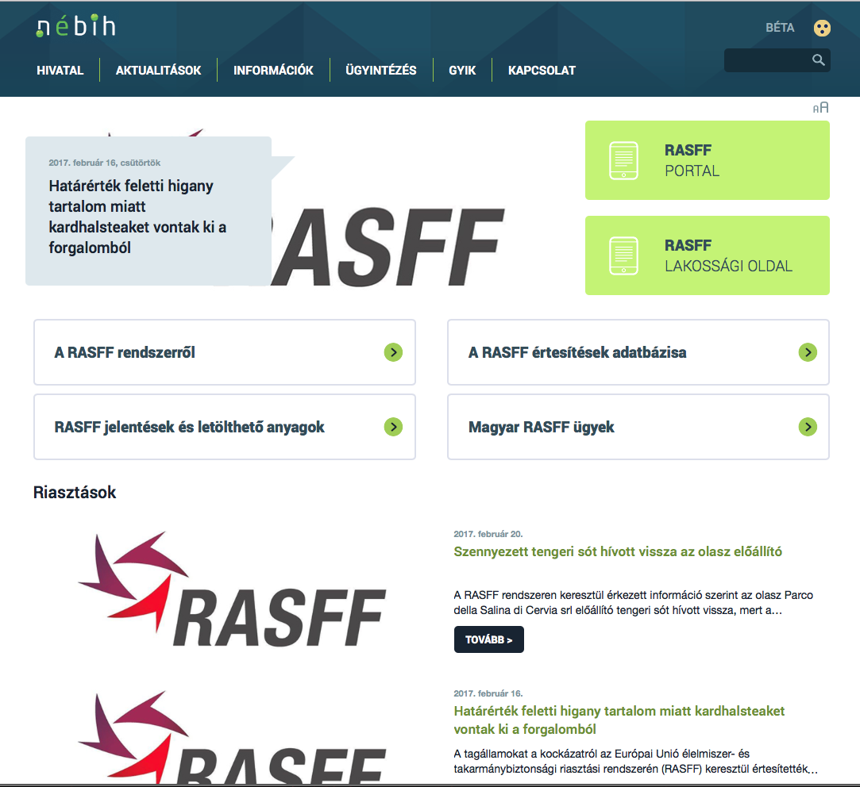
^{RASFF}
^{példa}
http://portal.nebih.gov.hu/hu/rasff
Élelmiszerlánc-biztonsági események és kezelésük
15

Slide 17
^{Események}
^{kiindulási}
^{pontja}
²⁰¹⁶
Nemzetközi bejelentés: 141 ügy
Lakossági bejelentés (zöldszám): 1.800 bejelentés
(lehetséges ügy)
Társhatósági bejelentés
Monitoring mintavétel (élelmiszer): 40.000 db minta
(meg nem felelés: 1-2%)
Élelmiszerlánc-biztonsági események és kezelésük
16

Slide 18
^{Guar gumi}
^{krízis}
²⁰⁰⁷
Élelmiszerlánc-biztonsági események és kezelésük
17

Slide 19
^{Guar gumi}
^{krízis}
²⁰⁰⁷
Német vizsgálat (július 13.) – formabontó jellegű (olaj- és zsírtartalmú összetevőkben vizsgálták eddig)
Figyelmeztetés az Európai Bizottságtól (július 25.)
9 tagállam és 4 egyéb állam
Élénk médiafigyelem, sokszor naponta több cikk, 5 héten keresztül
Kockázatcsökkentés céljából élénk kommunikáció
Élelmiszerlánc-biztonsági események és kezelésük
18

Slide 20
^{Tiszafüredi}
^{lépfene}
²⁰¹⁴
Tiszafüred-Kócsújfalu (Június 30) – helyszíni mintavétel
ÁDI eredmény július 2.
Azonnali járványügyi intézkedések és NSZSZ értesítése (Bőrantrax, célzott AB kezelések)
Helyi zárlat, legeltetési tilalom, oltás elrendelése
Járványügyi nyomozás (Jún 21. illegális vágás)
Július 4-én intézmények értesítése
2 konyha több mint ezer adag
Bezárás, szigorított fertőtlenítés
29 M Ft bírság, rendőrségi feljelentés
Élelmiszerlánc-biztonsági események és kezelésük
19

Slide 21
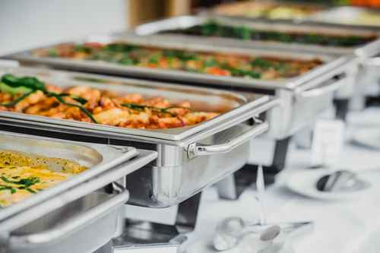
^{Tiszafüredi}
^{lépfene}
²⁰¹⁴
Élelmiszerlánc-biztonsági események és kezelésük
20

Slide 22
^{Tiszafüredi}
^{lépfene}
²⁰¹⁴
3 gazdaság korlátozás alatt
Vakcinázás, fertőzött állományban 2x, védőkörzetben 1x
Augusztus 19-én zárlat feloldása
11 000 négyzetméter fertőtlenítése, kutak betemetése
Hajdú Bihar és Borsod megyében is
Központi adatbázis, vakcinázás állami támogatása
Élelmiszerlánc-biztonsági események és kezelésük
21

Slide 23
^{Veszett}
^{kecske}
²⁰¹⁷
Élelmiszerlánc-biztonsági események és kezelésük
22

Slide 24
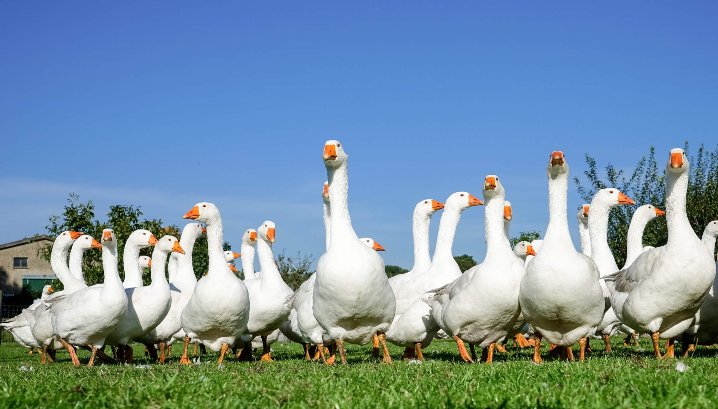
^{Madárinfluenza}
²⁰¹⁷
Élelmiszerlánc-biztonsági események és kezelésük
23

Slide 25
^{Mire}
^{figyeljünk?}
Feketekereskedelem – ismeretlen kockázat
Kockázatkommunikáció (tanácsadás vállalkozóknak, tudatos vásárló)
Innováció, fejlesztések (új eszközök, eljárások, anyagok, új termékkategóriák)
Új területek lehetnek: élelmiszerpazarlás
Élelmiszerlánc-biztonsági események és kezelésük
24

Slide 26
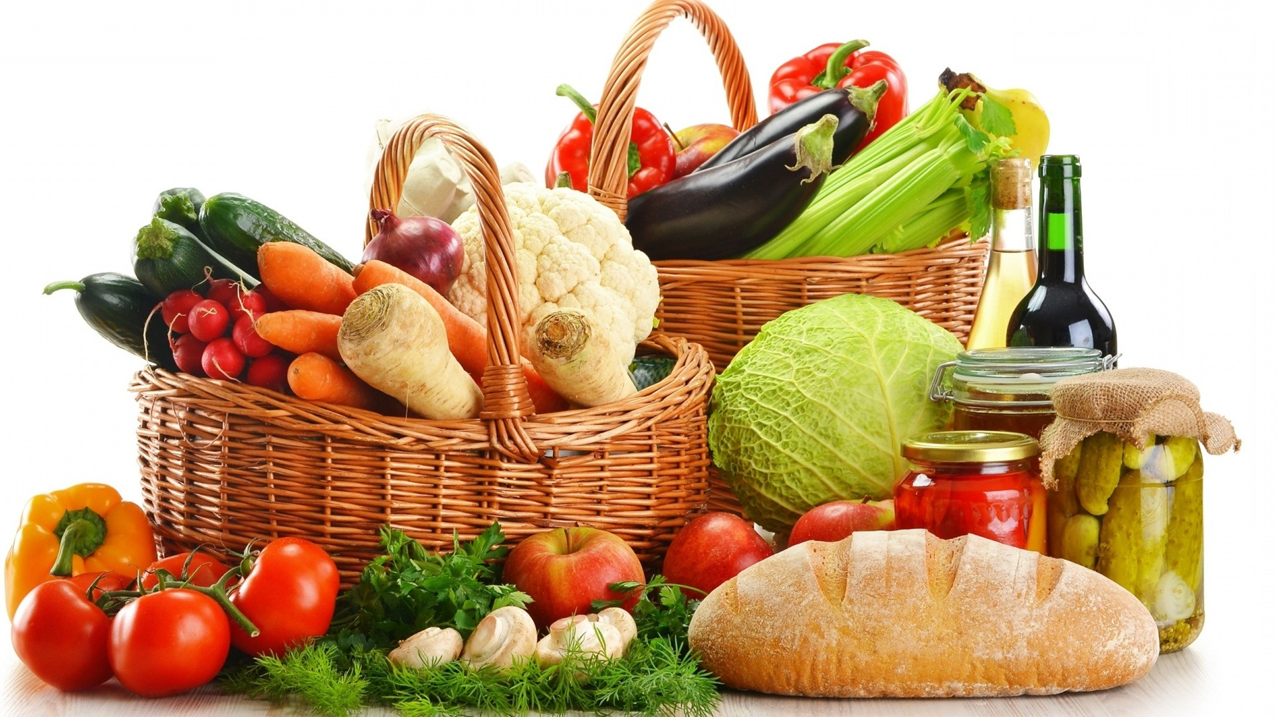
dr. Barna Sarolta
igazgató
NÉBIH
Élelmiszerbiztonsági Kockázatértékelési Igazgatóság
barnas@nebih.gov.hu
portal.nebih.gov.hu

